Slide 1
GGY 122
Matematik II
(2-2)4
Dr. Öğr. Üyesi İbrahim ERDAL
Ankara Üniversitesi UBF Gayrimenkul Geliştirme ve Yönetimi Bölümü

Slide 2
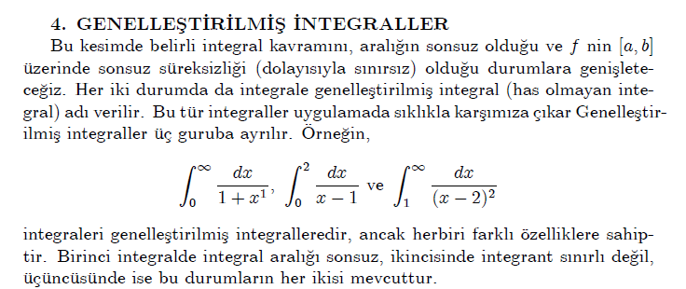
GENELLEŞTİRİLMİŞ İNTEGRALLER

Slide 3
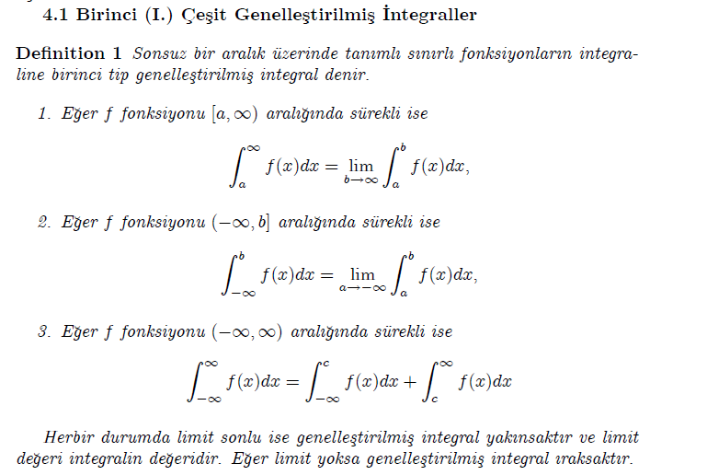
GENELLEŞTİRİLMİŞ İNTEGRALLER

Slide 4
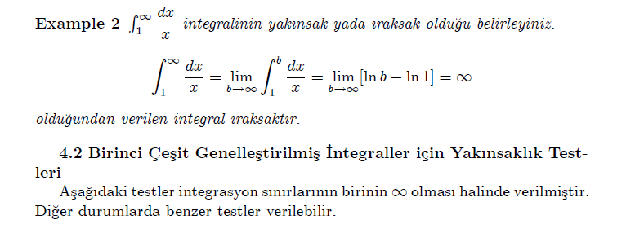
GENELLEŞTİRİLMİŞ İNTEGRALLER

Slide 5
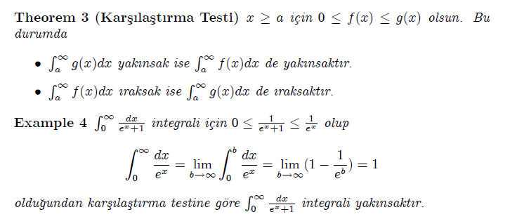
GENELLEŞTİRİLMİŞ İNTEGRALLER

Slide 6
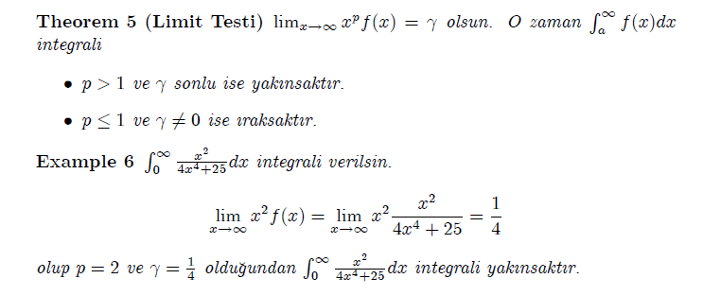
GENELLEŞTİRİLMİŞ İNTEGRALLER

Slide 7
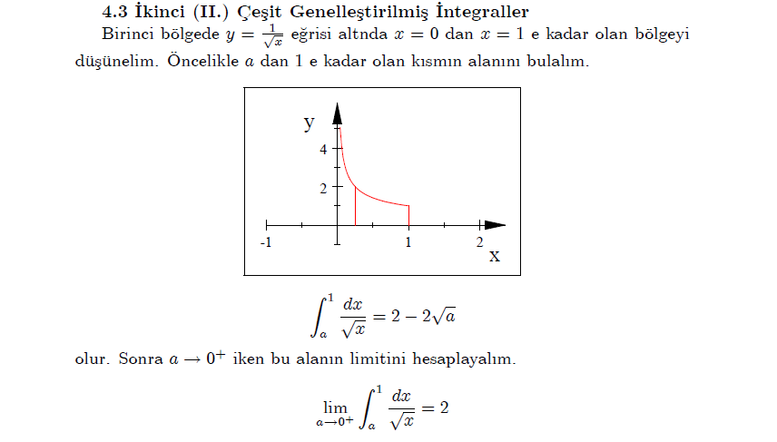
GENELLEŞTİRİLMİŞ İNTEGRALLER

Slide 8
GENELLEŞTİRİLMİŞ İNTEGRALLER

Slide 9
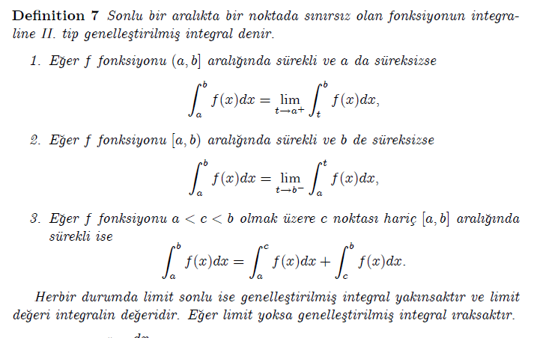
GENELLEŞTİRİLMİŞ İNTEGRALLER

Slide 10
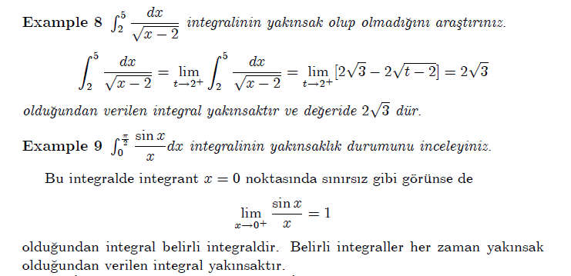
GENELLEŞTİRİLMİŞ İNTEGRALLER

Slide 11
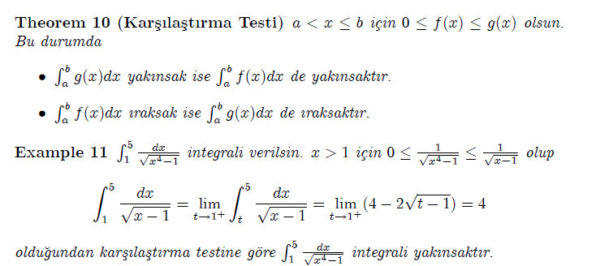
GENELLEŞTİRİLMİŞ İNTEGRALLER

Slide 12
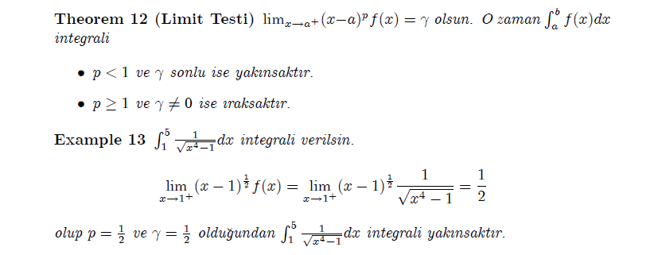
GENELLEŞTİRİLMİŞ İNTEGRALLER

Slide 13
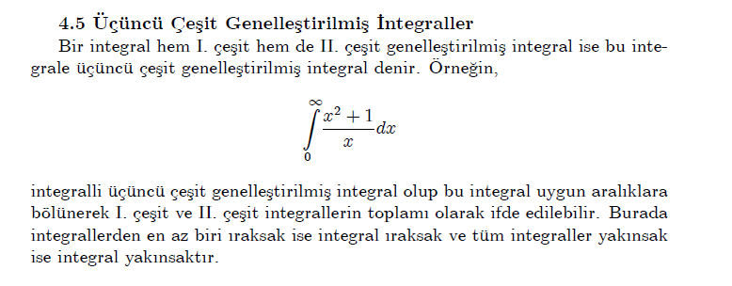
GENELLEŞTİRİLMİŞ İNTEGRALLER

